Slide 1
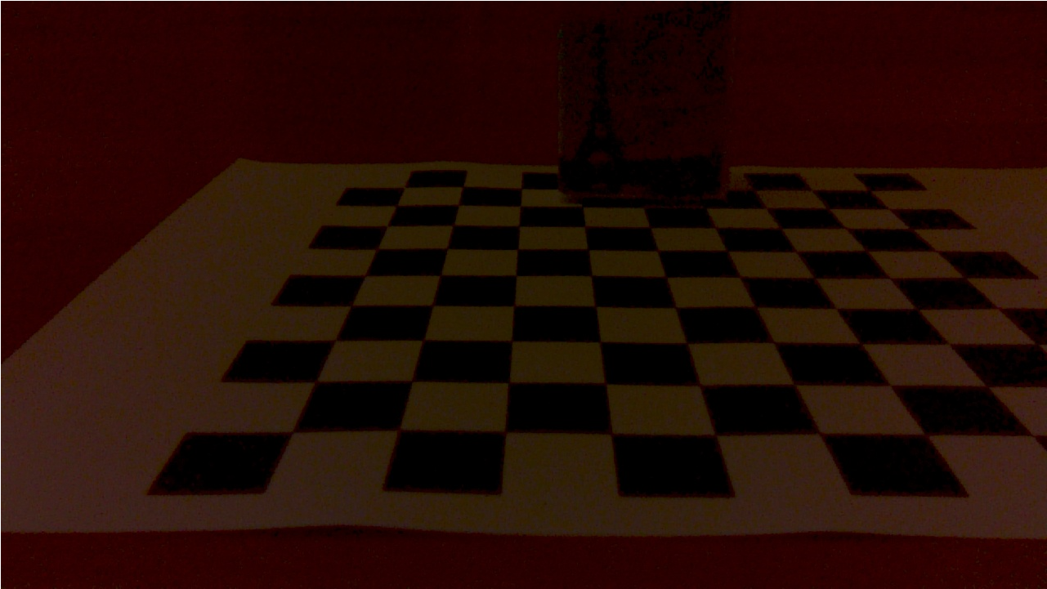
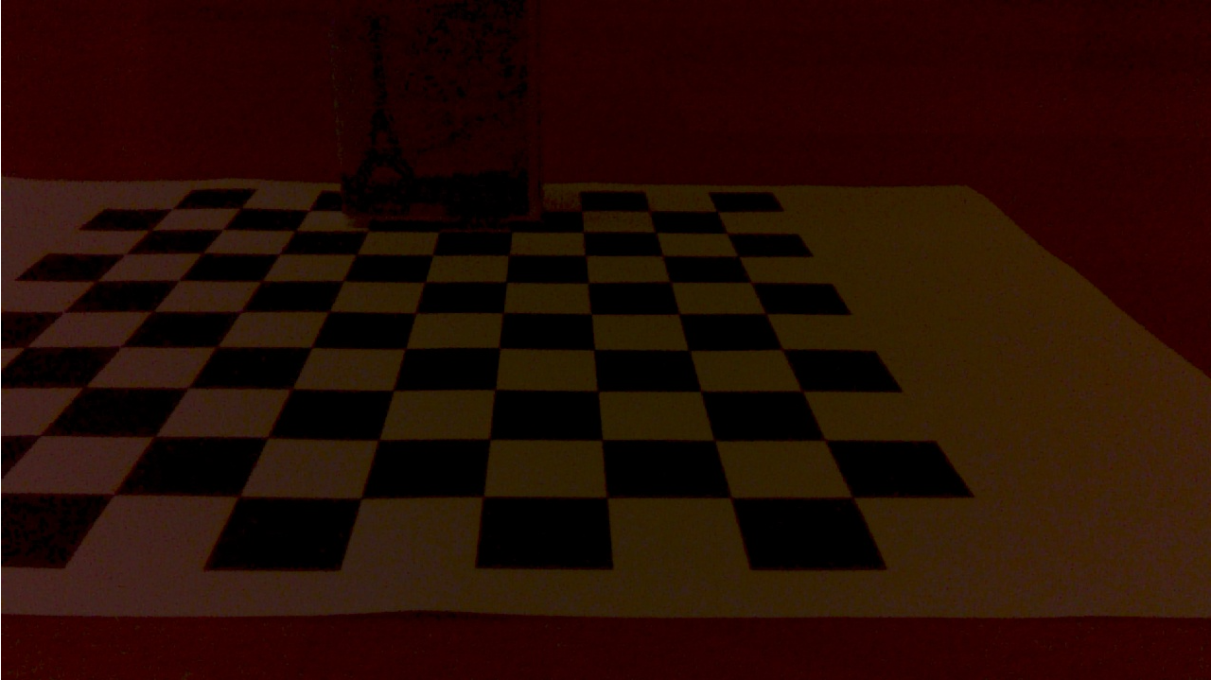
Linkes Kamera Bild
Rechtes Kamera Bild
Entfernung zu Blatt Papier 15cm
Entfernung Kameras 6cm
Groesse Karo 2cm
Entfernung zu Blatt Papier 15cm
Entfernung Kameras 6cm
Groesse Karo 2cm

Slide 2
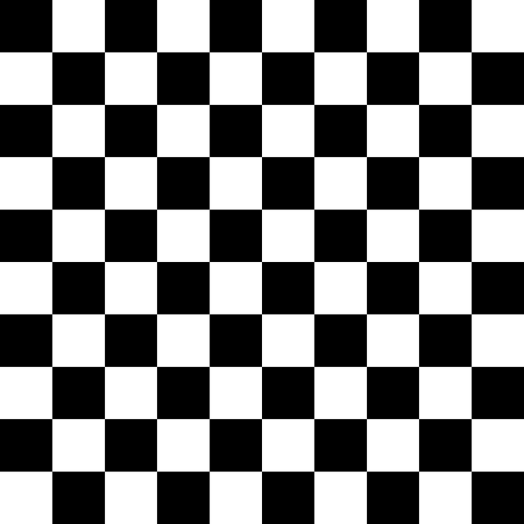
Kalibrierung ueber Schachbrettmuster

